Slide 1
ΑΠΟΙΚΙΑΚΗ ΕΞΑΠΛΩΣΗ

Slide 2
ΑΡΧΑΪΚΗ ΕΠΟΧΗ
800-479 π.Χ.
Ελληνικές αποικίες στα παράλια της Μεσογείου θάλασσας και του Εύξεινου πόντου
Οικονομική πρόοδος (εμπόριο μεγάλων αποστάσεων, βιοτεχνία, ευρεία χρήση του νομίσματος)
Συγκρότηση πόλης-κράτους, συμμετοχή του πολίτη στη διαχείριση των πολιτικών πραγμάτων, διαμόρφωση πολιτευμάτων
Καλλιέργεια νέων μορφών στην τέχνη και έκφραση του εσωτερικού κόσμου του ανθρώπου μέσω της ποίησης
Απόκρουση της περσικής απειλής από τον ενωμένο ελληνισμό

Slide 3
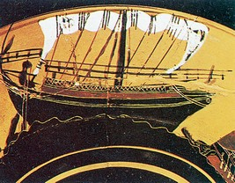
Ιστιοφόρο εμπορικό πλοίο από κύλικα του 6ου π.Χ. αιώνα (Λονδίνο, Βρετανικό Μουσείο). Τα πλοία αυτής της κατηγορίας είχαν γερή κατασκευή και μπορούσαν να διαπλεύσουν ανοιχτές θάλασσες.

Slide 4
Β΄ Ελληνικός Αποικισμός
8^{ος} αιώνας π.Χ.: πρωτοφανής έξοδος των Ελλήνων προς τις ακτές της Μεσογείου θάλασσας και του Εύξεινου Πόντου
Αιτίες της μετανάστευσης (κυρίως οικονομικές και πολιτικές):
Επιθυμία για απόκτηση καλλιεργήσιμης γης
Ανάγκη προμήθειας σιδηρομεταλλεύματος
Επικράτηση των πολιτικών αντιπάλων με αποτέλεσμα πολλοί να αναγκαστούν να εγκαταλείψουν την πατρίδα τους και να αναζητήσουν νέους χώρους εγκατάστασης

Slide 5
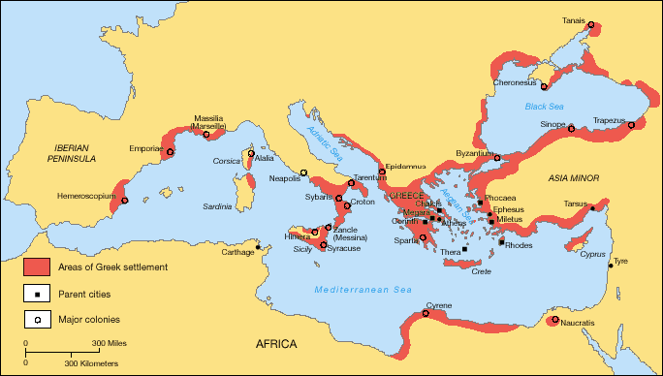

Slide 6
Διαδικασία αναχώρησης και εγκατάστασης
Η θέση στην οποία θα γινόταν η νέα εγκατάσταση επιλέγεται με προσοχή από πριν
Η αναχώρηση οργανώνεται συστηματικά
Ορίζεται ο οικιστής, ο αρχηγός της αποστολής, που είναι αξιόπιστο άτομο και με ιδιαίτερες ικανότητες
Οργανώνεται τελετή αναχώρησης με συμμετοχή όλων των κατοίκων μέσα σε κλίμα μεγάλης συγκίνησης
Η νέα πόλη που ιδρύεται, η αποικία, έχει απάνεμο λιμάνι, πλούσια ενδοχώρα (= το ηπειρωτικό εσωτερικό της περιοχής) και φυσική οχύρωση
Σχέσεις με τους παλιούς κατοίκους των περιοχών: συνήθως αυτοί έβλεπαν τους νέους αποίκους εχθρικά και άλλοτε υπήρχε ειρηνική συμβίωση και άλλοτε πολεμικές συγκρούσεις

Slide 8
Η νέα πόλη
Η αποικία αποκτούσε δική της οργάνωση και νέους θεσμούς
Σταδιακά γινόταν ανεξάρτητη και ανέπτυσσε σχέσεις συμμαχικές και οικονομικές με άλλες πόλεις
Οι δεσμοί της αποικίας με την μητρόπολη(=μητέρα-πόλη) έμεναν στενοί και η σύγκρουση ανάμεσά τους ήταν ανεπίτρεπτη. Αν αυτό συνέβαινε κάποτε, όλοι το κατέκριναν.

Slide 9
Αποικιακή εξάπλωση και συνέπειες
Η Μεσόγειος θάλασσα και ο Εύξεινος πόντος πλημμύρισαν από ελληνικές αποικίες. Πολλές αποικίες των Ελλήνων ιδρύθηκαν στη Κάτω(=νότια) Ιταλία και τη Σικελία, η οποία ονομάστηκε Μεγάλη Ελλάδα
Μεγάλες αλλαγές στη ζωή των ανθρώπων
Οι πνευματικοί ορίζοντες διευρύνθηκαν μέσω της επαφής με τους άλλους λαούς
Καλύφθηκε η ζήτηση σε μέταλλα και άλλες πρώτες ύλες, άρα δημιουργήθηκαν και πολλά νέα επαγγέλματα
Η αγγειοπλαστική αναπτύχθηκε περισσότερο και δόθηκε έτσι η ευκαιρία σε πολλούς ζωγράφους να αξιοποιήσουν το ταλέντο τους στην αγγειογραφία
Μέχρι τότε οι έμποροι (= οἱ ἐν πορείᾳ) μετακινούνταν από τόπο σε τόπο και πουλούσαν τα εμπορεύματά τους. Τώρα η αύξηση της κατανάλωσης και η αύξηση των αγορών οδήγησαν στη δημιουργία χώρων όπου η διάθεση των προϊόντων θα ήταν συνεχής (=εμπορικοί σταθμοί και κέντρα).Παράλληλα με τους μεγαλεμπόρους αναπτύχθηκαν και οι κάπηλοι, δηλαδή οι μικρέμποροι και λιανοπωλητές

Slide 11
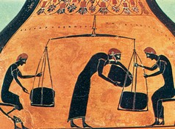
ΣΙΩΠΗΛΟ ΕΜΠΟΡΙΟ
Οι Καρχηδόνιοι λένε ακόμη και το εξής˙ ότι υπάρχει χώρα της Λιβύης και άνθρωποι που κατοικούν σ’ αυτήν έξω από τις Ηράκλειες στήλες. Λένε ακόμη ότι, όταν φθάνουν στη χώρα των ανθρώπων αυτών, βγάζουν έξω τα προϊόντα τους, τα βάζουν στη σειρά στην παραλία και μπαίνουν πάλι στα πλοία και κάνουν καπνό. Οι ιθαγενείς, όταν δουν τον καπνό, κατεβαίνουν στην παραλία, αφήνουν ποσότητα χρυσού, ανάλογης αξίας προς τα εμπορεύματα, και γυρίζουν πίσω. Οι Καρχηδόνιοι σπεύδουν στην ξηρά και εξετάζουν τον χρυσό. Αν καταλάβουν ότι ο χρυσός ισοφαρίζει την αξία του εμπορεύματος, τον παίρνουν και φεύγουν˙ αν όχι, μπαίνουν πάλι στα καράβια και περιμένουν. Οι ιθαγενείς πλησιάζουν και προσθέτουν χρυσό παραπάνω, μέχρι να τους ικανοποιήσουν. Κανείς, όπως λένε οι Καρχηδόνιοι, δεν αδικεί.
Ηρόδοτος, Ιστορία, 4. 196
Το ζύγισμα των προϊόντων, βασική προΰπόθεση του εμπορίου. Εικόνα από αγγείο του 6ου αιώνα π.Χ. (Νέα Yόρκη, Μητροπολιτικό Μουσείο).

Slide 14
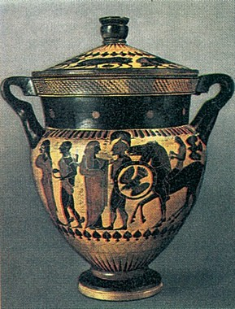
Κρατήρας του 6ου αιώνα π.Χ. από τη Χαλκίδα, πάνω στον οποίο εικονίζονται η Ελένη με τον Πάρη και η Ανδρομάχη με τον Έκτορα (Martin von Wagner Museum, Βύρτσμπουργκ).
Η Χαλκίδα διακρίθηκε για την αποικιστική της πολιτική. Σημαντικές αποικίες των Χαλκιδέων υπήρχαν στη Χαλκιδική και στη Δύση.

Slide 20
ΕΡΩΤΗΣΕΙΣ
1.Πότε, πού και για ποιους λόγους έγινε ο Β΄ ελληνικός αποικισμός;
2.Πώς γινόταν η διαδικασία της αναχώρησης των αποίκων και με ποια κριτήρια επιλεγόταν ο νέος τόπος εγκατάστασης;
3.Ποιες σχέσεις υπήρχαν μεταξύ της αποικίας και της μητρόπολης;
4.Ποιες συνέπειες είχε ο Β΄ελληνικός αποικισμός;
5.Να συγκρίνετε τον Α΄ και τον Β΄ ελληνικό αποικισμό.

